Slide 1
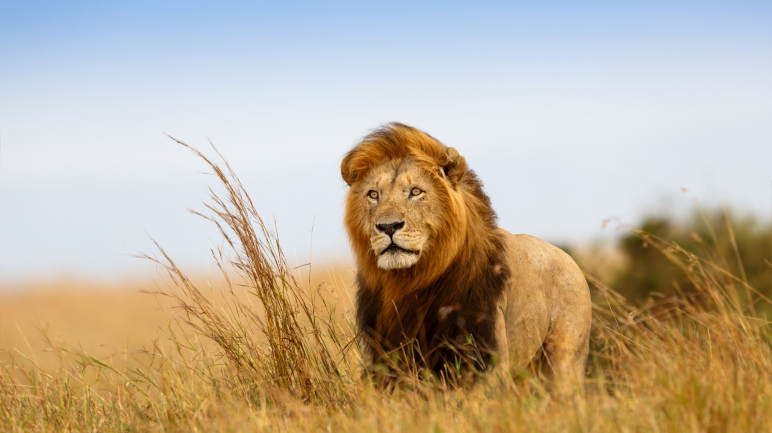
Kočkovité šelmy

Slide 2
Znaky kočkovitých šelem
Kulatá hlava, krátké čelisti
Oči směřují dopředu
Vztyčené uši
Na čenichu hmatové vousy
Výrazné špičáky a trháky

Slide 3
Zrak kočky
Kočky umí regulovat množství světla, které proniká do oka, proto se jim zornice rozšiřují a zúžují.
Vidí barevně i za šera
Ve dne
V noci

Slide 4
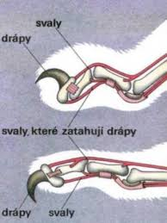
Stavba těla
Pružné a ohebné tělo
Nemají klíční kost
Kryté hebkou srstí – barva srsti - maskování v přírodě
Mají zatažitelné drápy

Slide 5
LOV
Na kořist číhá a loví skokem
Loví za šera
Převážně masožravci

Slide 6
Rys ostrovid
Rezavě hnědá srst s tmavými skvrnami
Na konci ušních boltců má černé štětičky
Největší kočkovitá šelma v ČR

Slide 7
Lev africký
Žije ve skupinách
Pohlavní dvojtvárnost - samci mají hřívu
Potravu loví samice, žerou první samci

Slide 8
Tygr ussurejský
Největší kočkovitá šelma
Hmotnost samce 380 kg, délka 4
metry
Barva a pruhy na těle – maskování
samotář

Slide 9
Tygr bílý
Vzácný
Žije v Indii

Slide 10
Levhart skvrnitý
Nejobratnější šelma
Obratně šplhá po stromech
Na žlutohnědé srsti má černé skvrny

Slide 11
Jaguár americký
Má žlutohnědou srst s tmavými skvrnami ve tvaru „kytiček“
Žije v Americe
Dobře plave a leze po stromech

Slide 12
Panter – černá forma levharta nebo jaguára

Slide 13
Puma americká
Rezavě hnědá srst
Na tvářích 2 tmavé skvrny

Slide 14
Gepard štíhlý
Nejrychlejší suchozemské zvíře – pohybuje se rychlostí až 110 km/h
Od ostatních kočkovitých šelem se liší – nemá zatažitelné drápy, dlouhé štíhlé nohy

